Slide 1

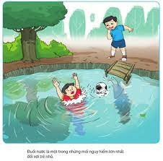
UBND HUYỆN GIA LÂM
TRƯỜNG MẦM NON CỔ BI
KỸ NĂNG
PHÒNG TRÁNH
ĐUỐI NƯỚC
NĂM HỌC : 2021 - 2022

Slide 2
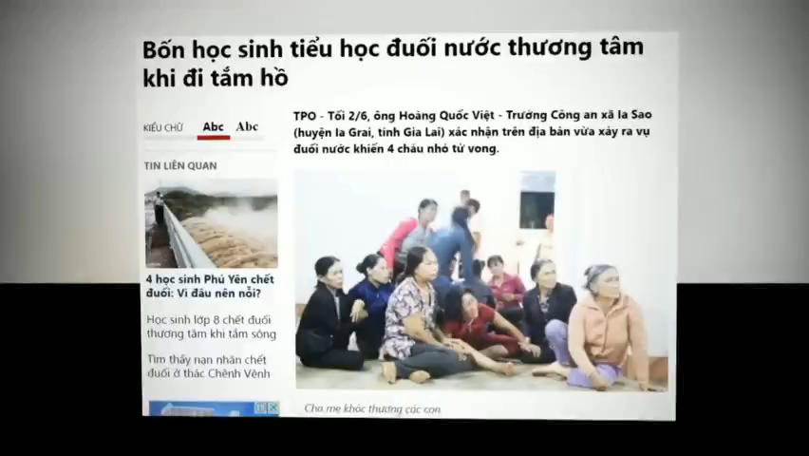
THÔNG ĐIỆP PHÒNG TRÁNH ĐUỐI NƯỚC CHO TRẺ EM

Slide 3
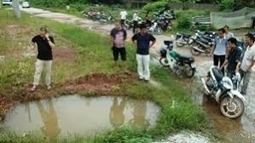
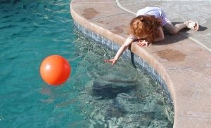
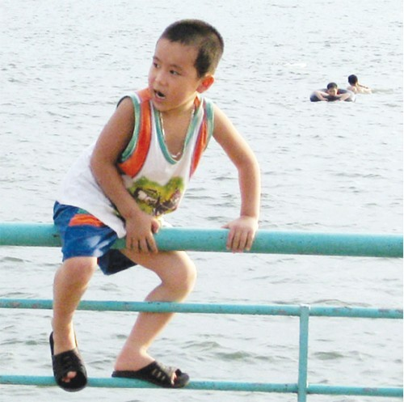
NGUYÊN NHÂN DẪN ĐẾN ĐUỐI NƯỚC:
- Úp mặt vào nước không thể thát ra được: nước nông trẻ em ko tự thoát ra được hoặc bị động kinh
- Bị rơi hoặc ngã xuống chỗ nước sâu, nước xoáy nguy hiểm.

Slide 4
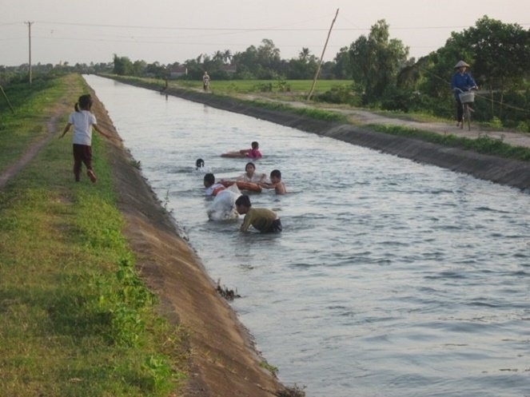
NGUYÊN NHÂN DẪN ĐẾN ĐUỐI NƯỚC:
- Bị chuột rút khi đang bơi, đang ở dưới nước.

Slide 5
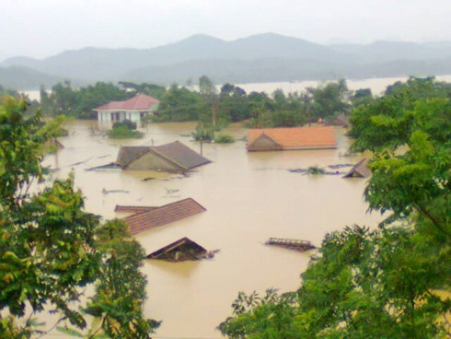
NGUYÊN NHÂN DẪN ĐẾN ĐUỐI NƯỚC:
- Do thiên tai lũ lụt

Slide 6
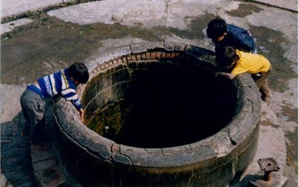
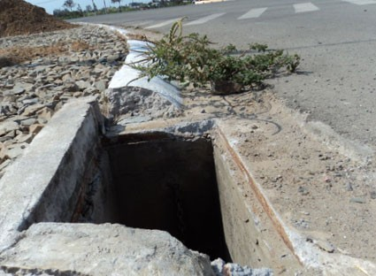
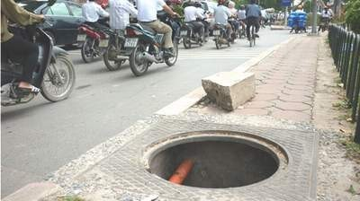
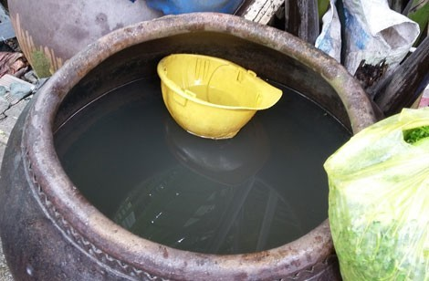
NGUYÊN NHÂN DẪN ĐẾN ĐUỐI NƯỚC:
-Môi trường sống trong gia đình và cộng đồng không an toàn: bể nước, giếng không nắp, ao hồ

Slide 7
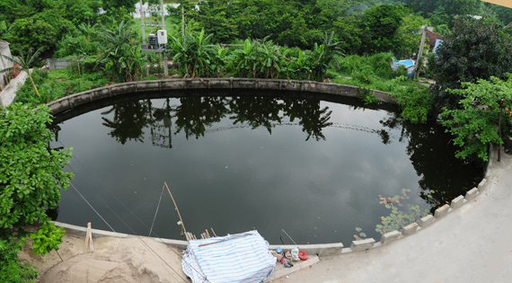
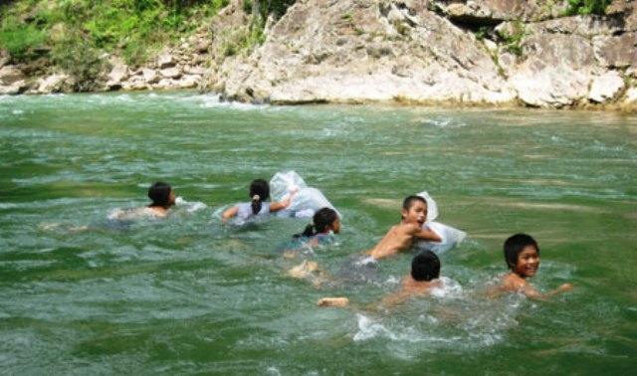
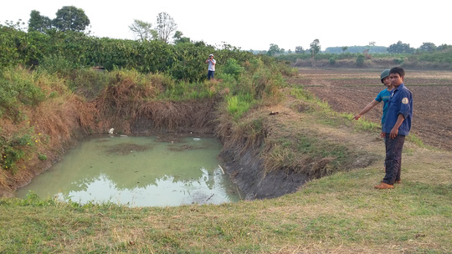
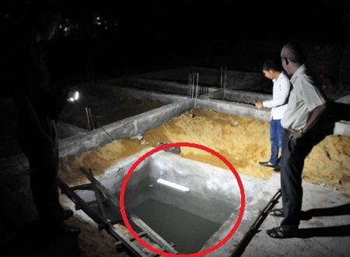
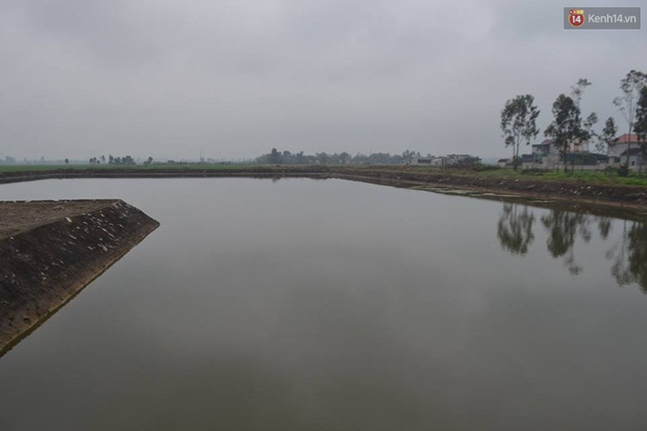
Những nơi nào có nguy cơ bị tai nạn đuối nước

Slide 8
NGUYÊN NHÂN
Nguyên nhân chủ quan
1. Nhận thức về tai nạn đuối nước ở trẻ em còn thấp.
2. Không biết bơi, không biết các nguyên tắc an toàn khi bơi.
3. Môi trường sống không an toàn (Chơi gần ao hồ, sông,suối … hoặc đi bơi mà không có người lớn trông chừng.
4. Không được trang bị áo phao khi đi thuyền, ghe, phà đò.
5. Thiếu sự giám sát của người lớn.
6. Không khởi động kỹ trước khi bơi.
Nguyên nhân khách quan:
- Mưa lũ, thiên tai

Slide 9
DẤU HIỆU NHẬN BIẾT
Nạn nhân đang chới với dưới nước hoặc sắp có nguy cơ bị chìm
Có dấu hiệu bị sặc nước: ho dữ dội, sặc sụa, mặt đỏ hoặc tím, khó thở, hoặc ngừng thở.
Bất tỉnh do ngừng thở, ngừng tim

Slide 10
NGUY CƠ
Đuối nước sẽ dẫn đến ngạt thở, ngừng tim.
Ngừng thở, ngừng tim dẫn đến tử vong.
Lưu ý:
Phút thứ 1 nạn nhân mất thở.
Phút thứ 2 -3 nạn nhân thở dưới nước.
Phút thứ 4 nạn nhân mất cảm giác và ngừng tim.
Phút thứ 5 -7 nạn nhân chết nhưng vẫn hy vọng cứu sống.
Phút thứ 8 -10: chết não hoàn toàn
Lưu ý khi bị đuối nước trong khoảng thời gian 0 – 6 phút nạn nhân đã rơi vào tình trạng nguy hiểm.

Slide 11
Sau khi đưa nạn nhân ra khỏi nước (không được xốc nước lý do làm mất thời gian vàng để cứu sống bệnh nhân, sốc nước chỉ là giải pháp đưa nước khỏi dạ dày chứ không phải dị vật đuờng thở)
Áp dụng quy trình ABCDE. KT đường thở A, hô hấp B, tuần hoàn C, thần kinh và sự tỉnh táo D, bộc lộ toàn thân và KT các tt khác E
Lay gọi nạn nhân
Nếu trẻ vẫn tỉnh, chỉ lo sợ hoảng hốt: An ủi, thay quần áo, ủ ấm, cho uống nước ấm hoặc nc đường

Slide 12
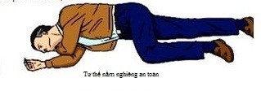
Nếu trẻ bất tỉnh, nhưng còn thở:
Gọi người đến trợ giúp
Đặt nạn nhân nằm nghiêng một bên (tư thế nằm nghiêng an toàn) để tránh nguy cơ ngạt thở và giúp chất nôn không trào ngược đường thở nếu nạn nhân nôn.
Kiểm tra và moi hết dị vật trong miệng và đường thở của trẻ.

Slide 13
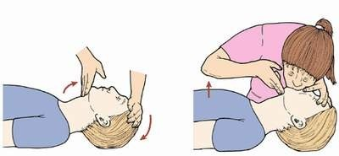
Nếu trẻ bất tỉnh, ngưng thở: lập tức hồi sinh tim phổi cho nạn nhân để duy trì sự sống
Bước 1: Đặt nạn nhân nằm ngửa trên nền phẳng, cứng. Ngửa đầu, nâng cằm nạn nhân để làm thông đường thở
Bước 2: Thổi ngạt cho nạn nhân 2- 5 lần.

Slide 14
Bước 3: Ép tim cho nạn nhân
Quỳ vuông góc với nạn nhân.
Hai bàn tay đan vào nhau, gốc bàn tay thuận đặt ở nửa dưới trục xương ức của nạn nhân.
Ấn xuống lồng ngực nạn nhân bằng 1 tay (nếu nạn nhân ở lứa tuổi HS tiểu học), độ sâu 1/3 bề dày thành ngưc, theo chu kỳ 30 lần ép tim và thổi ngạt 2 lần (1 chu kỳ ).

Slide 15
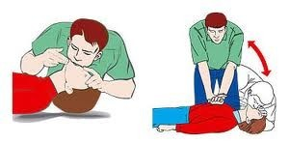
Sau 5 chu kỳ, kiểm tra mạch và hơi thở của nạn nhân 1 lần. Giữa 2 lần ép không quá 5 giây.
Tiếp tục hồi sinh tim phổi đến khi nạn nhân thở được.

Slide 16
Bước 4: Ủ ấm cho nạn nhân
Sau khi thực hiện ép tim và thổi ngạt nạn nhân có phản ứng, thì thay quần áo khô cho nạn nhân hoặc dùng khăn ủ ấm và cho uống nước ấm. Sau đó chuyển nạn nhân đến cơ sở y tế.
Tình huống: Trong tình hình dịch Covid – 19 như hiện nay, nạn nhân không rõ mắc bệnh đường hô hấp hay không?(vd: lao phổi) làm thế nào để giữ an toàn cho người sơ cấp cứu?

Slide 17

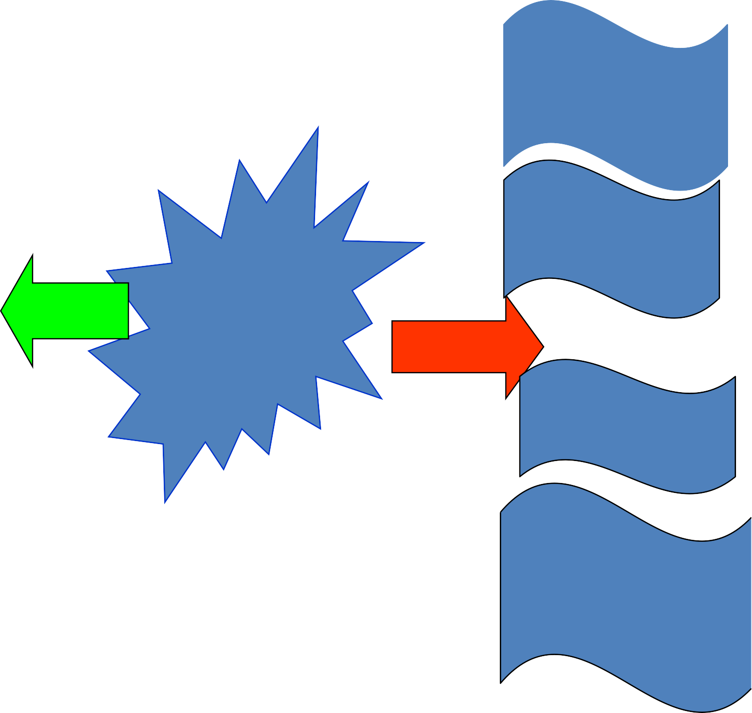
Giếng nứơc xây thành cao có nắp đậy
BẢN ĐỒ TƯ DUY
Lội qua sông suối khi trời mưa giông bão
Chấp hành tốt các quy định về giao thông đường thủy
Chơi đùa gần ao hồ sông suối
PHÒNG TRÁNH
NÊN
TAI NẠN
ĐUỐI NƯỚC
KHÔNG NÊN
Tập bơi khi
có người lớn và có đủ phương tiện
cứu hộ
Đùa nghịch
khi đi thuyền
Tắm sông, tắm biển khi
không có ngươì lớn
đi cùng
Chum vại, bể nước phải có nắp đậy.

Slide 18
CÁC BIỆN PHÁP PHÒNG TRÁNH TAI NẠN ĐUỐI NƯỚC
Những điều nên làm
Phát triển kỹ năng biết bơi và tập huấn sơ cấp đuối nước cho CBGVNV, học sinh, cộng đồng. Công tác phối kết hợp giữa nhà trường và phụ huynh được quan tâm hơn (phổ cập bơi cho học sinh).
Khi bơi phải có người lớn cho phép, giám sát; bơi những nơi an toàn; khởi động kỹ trước khi xuống nước.
Lên bờ ngay khi trời tối, mưa to, sấm chớp.
Làm hàng rào chỗ ao hồ, đậy miệng bể, lu, giếng
Trang bị kiến thức xử lý tình huống khi gặp nạn nhân đuối nước:

Slide 19
CÁC BIỆN PHÁP PHÒNG TRÁNH TAI NẠN ĐUỐI NƯỚC
Những điều nên làm
- Trang bị kiến thức xử lý tình huống khi gặp nạn nhân đuối nước:
+ Cứu trực tiếp với người biết bơi và có kĩ năng sơ cấp cứu khóa tay nạn nhân, tiếp cận từ phía sau, đưa nạn nhân vào bờ xử lý scc
+Trường hợp không có khả năng cứu trực tiếp: Gọi người giúp, ném phao, dây, que gậy, quần áo, dép... Để kéo nạn nhân vào bờ.
+ Nhà trường giám sát chặt chẽ công tác phòng chống TNTT, đặc biệt nhà vệ sinh không để xô chậu chứa nước. Dạy trẻ ghi nhớ các SĐT cấp cứu: 113,114,115, gặp trường hợp bạn đuối nước không cứu hội đồng mà phải hô gọi người ứng cứu, thực hiện các biện pháp cứu gián tiếp( nếu có thể)

Slide 20
CÁC BIỆN PHÁP PHÒNG TRÁNH TAI NẠN ĐUỐI NƯỚC
Những điều không nên làm
Không đi tắm ở sông suối ao hồ mà không có người lớn đi cùng.
Không chơi đùa nghịch gần sông ao hồ… tránh bị ngã rơi xuống.
Không tự ý điều khiển ghe, xuồng.
Không tắm bơi sau khi ăn

